Slide 1
柠檬记账

Slide 2

柠檬记账简介
记录吃喝玩乐具体场景的记账软件。一款记录社交场景中收支的社交化记账软件。让记账像呼吸一样自然。

Slide 3
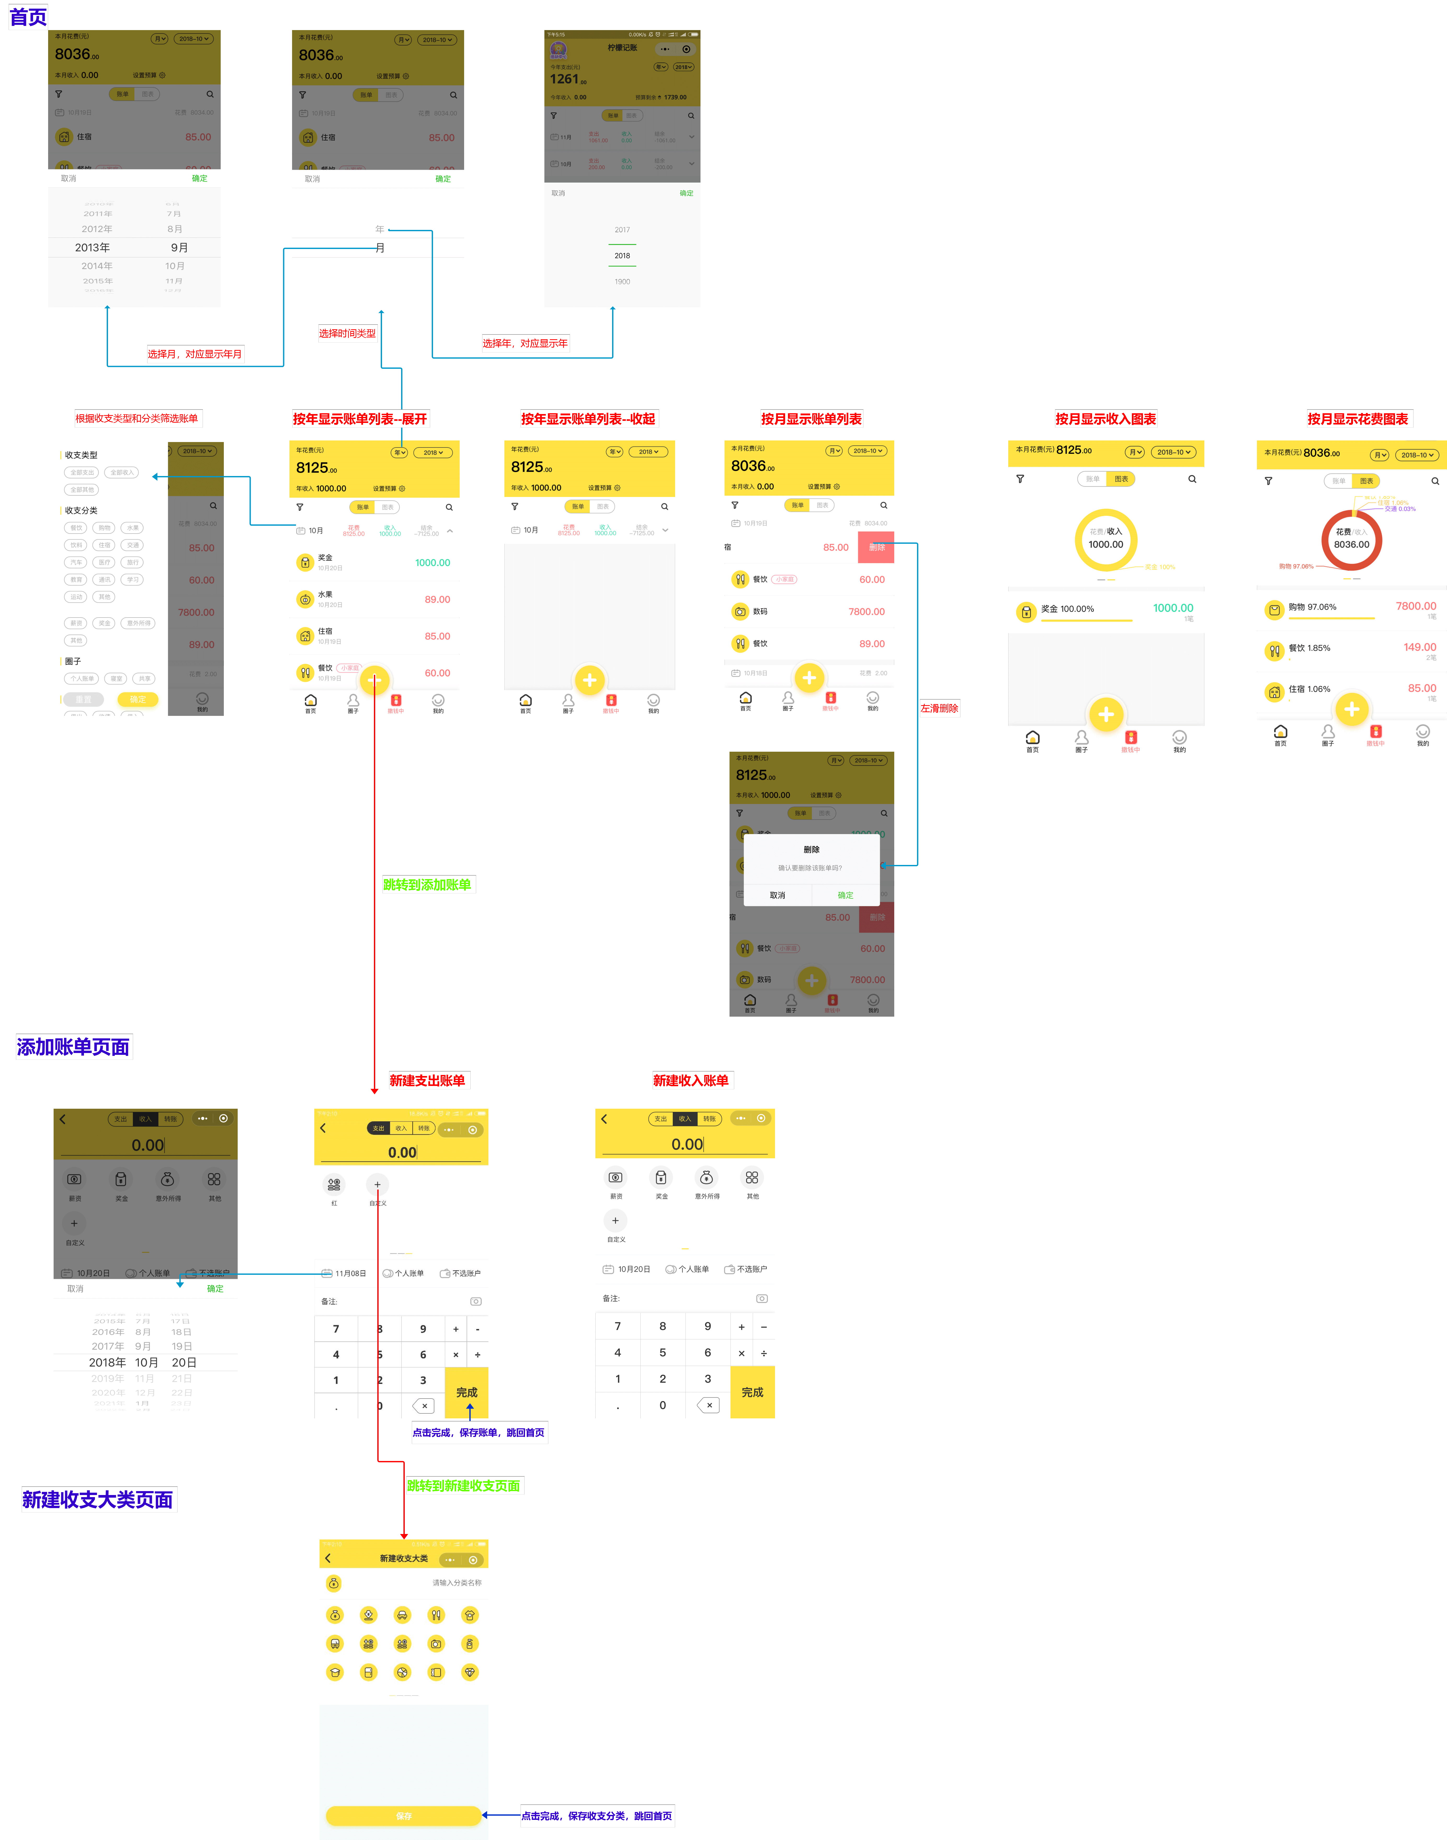
项目逻辑梳理
由于图片太大，详情见原图

Slide 4




项目需要使用的软件

Slide 5
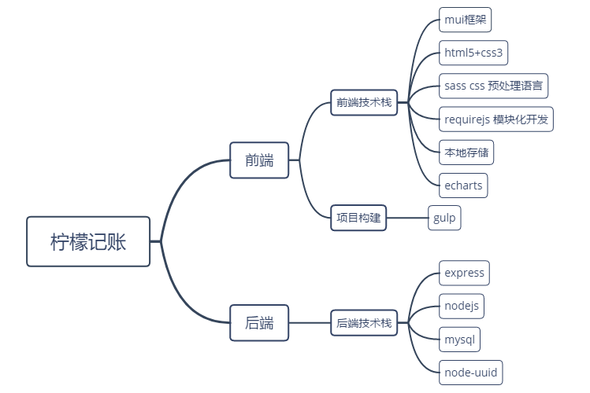
项目的技术栈
项目采用前后端分离的方式，使用git进行版本控制

Slide 6
柠檬记账-后端接口开发

Slide 7
后端接口开发
用户接口
图标列表接口
分类接口
账单接口

Slide 8
生成后端项目
使用express-generator生成项目骨架
在命令行执行： express
根据用户/分类/账单三大类，建对应的文件

Slide 9
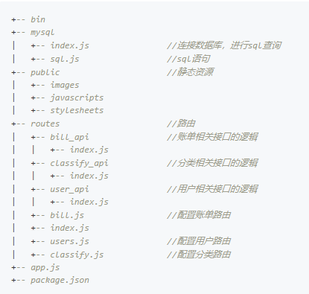
后端项目目录
目录清晰，方便开发和日后的维护

Slide 10
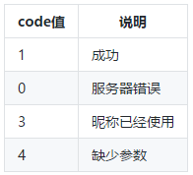
code值
code值需要固定，方便前端调试

Slide 11
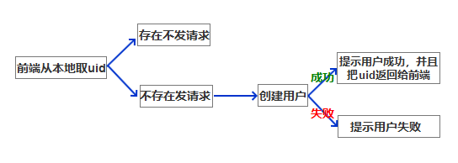
用户接口
用户逻辑
注：这里没有完整的实现用户的逻辑，只是简单创建了用户

Slide 12
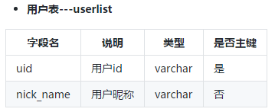
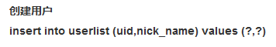
用户接口
用户建表
用户相关sql语句
注：这里没有完整的实现用户的逻辑，只是简单创建了用户

Slide 13
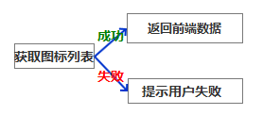
分类图标接口
分类图标逻辑

Slide 14
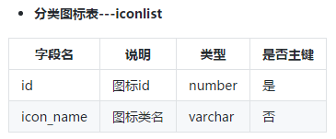
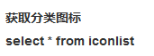
分类图标接口
分类图标建表
分类图标sql语句

Slide 15
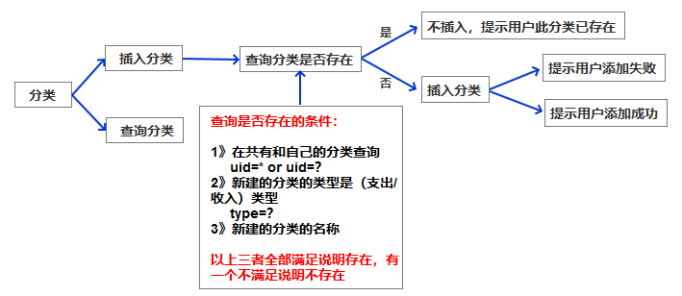
分类接口
分类逻辑

Slide 16
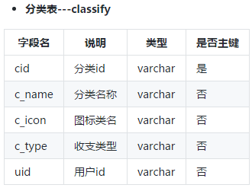
分类接口
分类建表

Slide 17
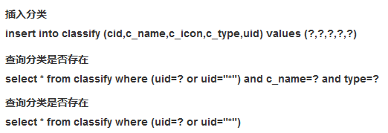
分类使用相关的sql语句
分类相关的sql语句

Slide 18
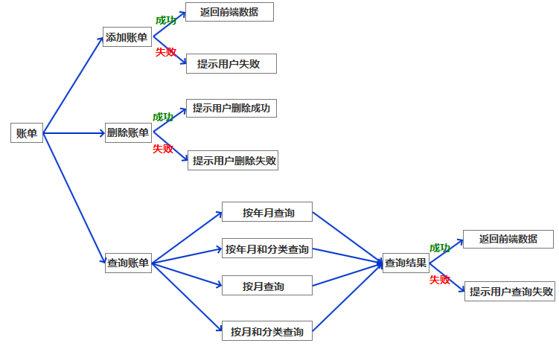
账单接口
账单逻辑

Slide 19
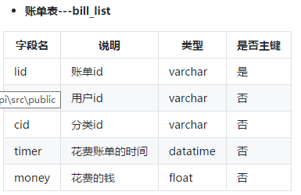
账单接口
账单建表

Slide 20
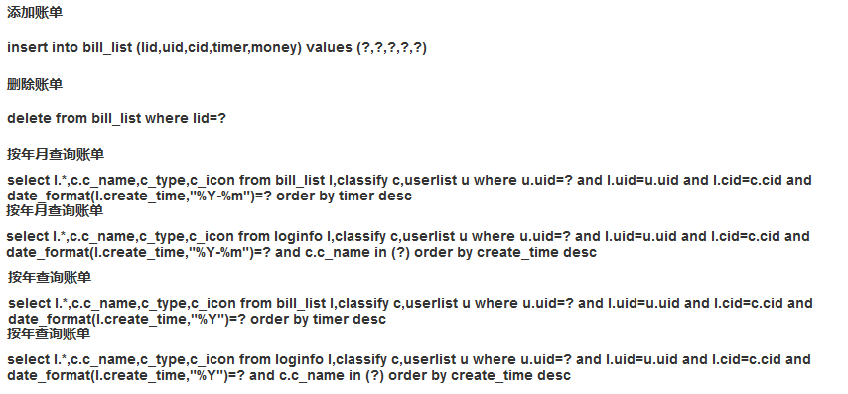
账单接口
账单相关的sql语句

Slide 21
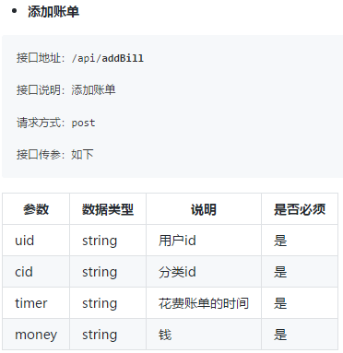
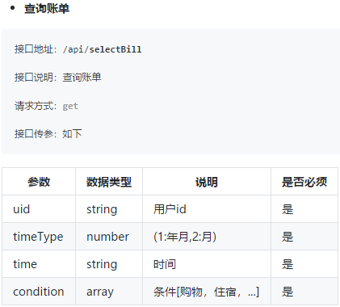
接口文档
详情见柠檬记账接口文档
post---向后台提交数据
get---从后台获取数据

Slide 22
柠檬记账-前端开发

Slide 23
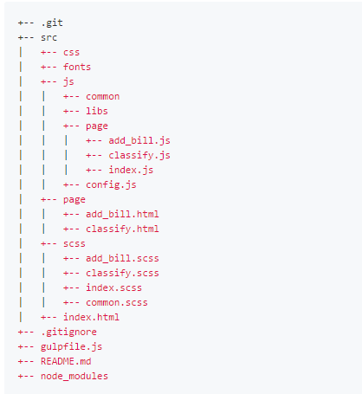
搭建前端项目结构
目录清晰，方便开发和日后的维护

Slide 24
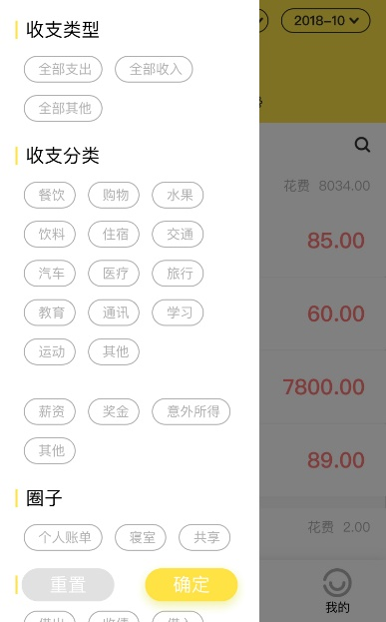
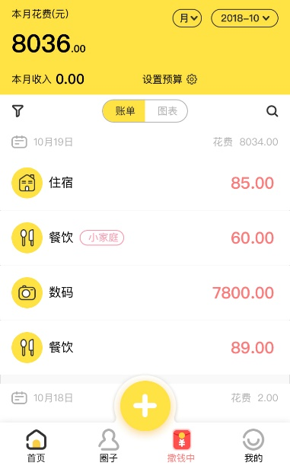
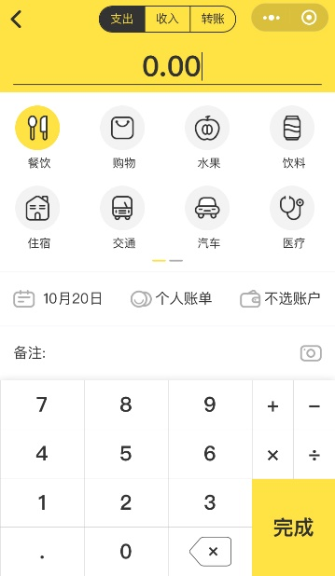
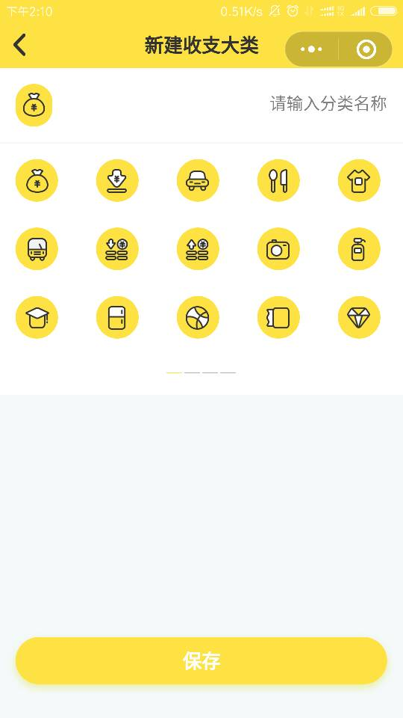
排前端页面
根据设计图，结合mui框架排前端页面，实现相关的效果

Slide 25
页面开发
首页
添加账单界面
新建收支分类界面

Slide 26
首页开发
侧滑菜单
年月和日期选择
echart图表

Slide 27
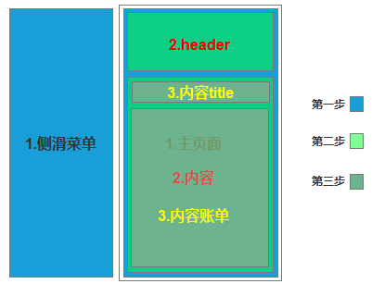
首页开发
排版分析页面结构，从大框到细节

Slide 28
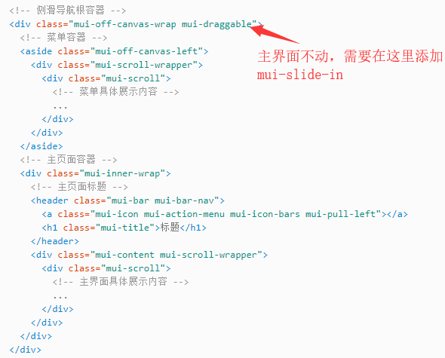
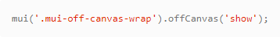
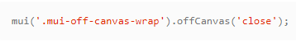
首页开发
侧滑菜单（参考mui官网offcanvasapi）
Html结构
打开/关闭侧边菜单

Slide 29
首页开发
年月和日期选择（参考mui官网picker api）
1.popPicker组件适用于弹出单级和多级选择器
2.dtpicker组件适用于弹出日期选择器
注:popPicker和dtpicker是picker的具体实现

Slide 30
首页开发
popPicker适用于弹出单级和多级选择器(参考mui官网popPicker api)
注：popPicker组件依赖mui.picker.js/.css mui.poppicker.js/.css,请务必在mui.js/css后引用
popPicker的API
1.通过new mui.PopPicker()初始化popPicker组件
var picker = new mui.PopPicker();
2.给picker对象添加数据，setData()支持数据类型为array
picker.setData([{value:’month’,text:’月’}])
3.显示picker
picker.show(callback)

Slide 31
首页开发
dtpicker组件适用于弹出日期选择器（参考mui dtpickerAPI）
dtPicker的API
1.通过new mui.DtPicker()初始化DtPicker组件
var dtpicker = new mui.DtPicker(options);
options经常用的值有：month：年月 date:年月日
2.显示picker
dtpicker.show(callback)

Slide 32
首页开发
dtpicker组件适用于弹出日期选择器（参考mui dtpickerAPI）
dtPicker的API
1.通过new mui.DtPicker()初始化DtPicker组件
var dtpicker = new mui.DtPicker(options);
options经常用的值有：month：年月 date:年月日
2.显示picker
dtpicker.show(callback)

Slide 33

首页开发
Echarts,缩写来自Enterprise Charts，商业级数据图表，它最初是为了满足公司商业体系里各种业务系统（如凤巢、广告管家等等）的报表需求 。（官网地址： http://echarts.baidu.com/ ）

Slide 34
添加账单页面开发
slider图片轮播
Slider组件是mui内部提供的核心组件
mui('#table-swiper').slider();
日期选择（参考首页日期选择）

Slide 35
前端和后台联调
参考接口文档调接口和项目流程图
首页，添加账单界面，新建收支分类界面

Slide 36
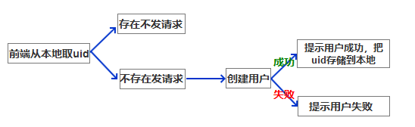
用户接口
创建用户接口(/api/addUser)
请求接口逻辑

Slide 37
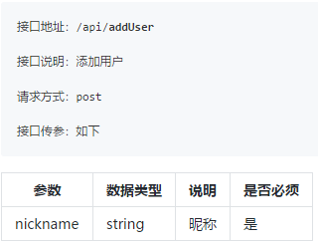
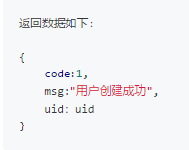
用户接口
创建用户接口(/api/addUser)
请求接口
响应数据

Slide 38
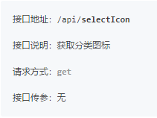
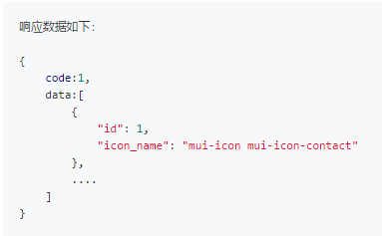
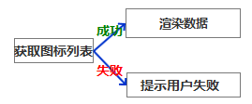
新建收支大类界面
获取分类图标接口(/api/selectIcon)
请求接口逻辑
请求接口
响应数据
注：简单的获取数据，循环展示，需要注意的地方，slider需要在渲染页面完成后实例化

Slide 39
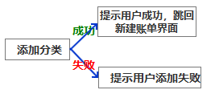
新建收支大类界面
添加分类接口(/api/addClassify)
请求接口逻辑

Slide 40
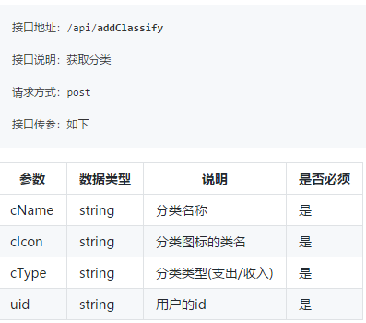
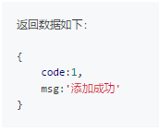
新建收支大类界面
添加分类接口(/api/addClassify)
请求接口
响应数据

Slide 41
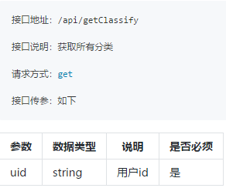
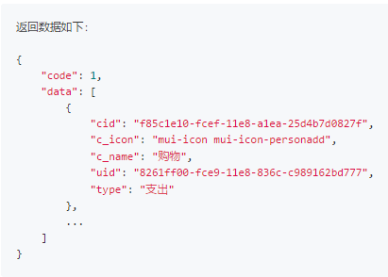
添加账单界面
获取分类接口(/api/getClassify)
请求接口
响应数据

Slide 42
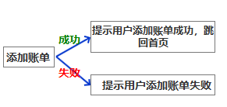
添加账单界面
添加账单接口(/api/addBill)
请求接口逻辑

Slide 43
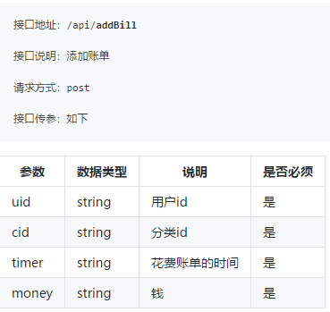
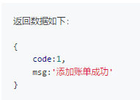
首页
添加账单接口(/api/ getBill)
请求接口
响应数据

Slide 44
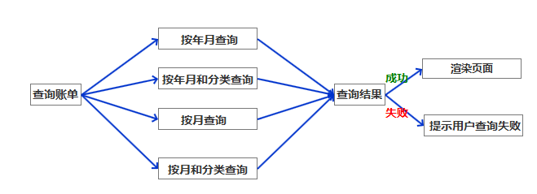
首页
查询账单接口(/api/getBill)
请求接口逻辑

Slide 45
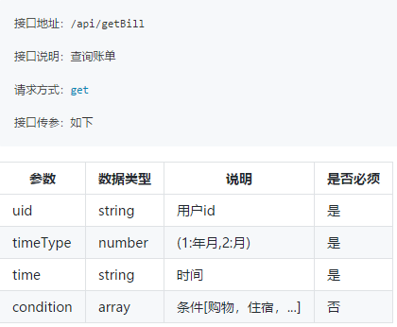
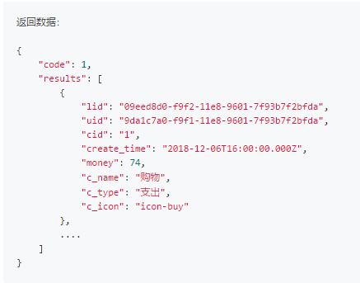
首页
查询账单接口(/api/ getBill)
请求接口
响应数据

Slide 46
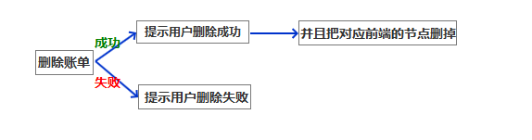
首页
删除账单接口(/api/delBill)
请求接口逻辑

Slide 47
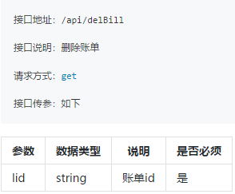
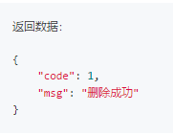
首页
删除账单接口(/api/delBill)
请求接口
响应数据

Slide 48
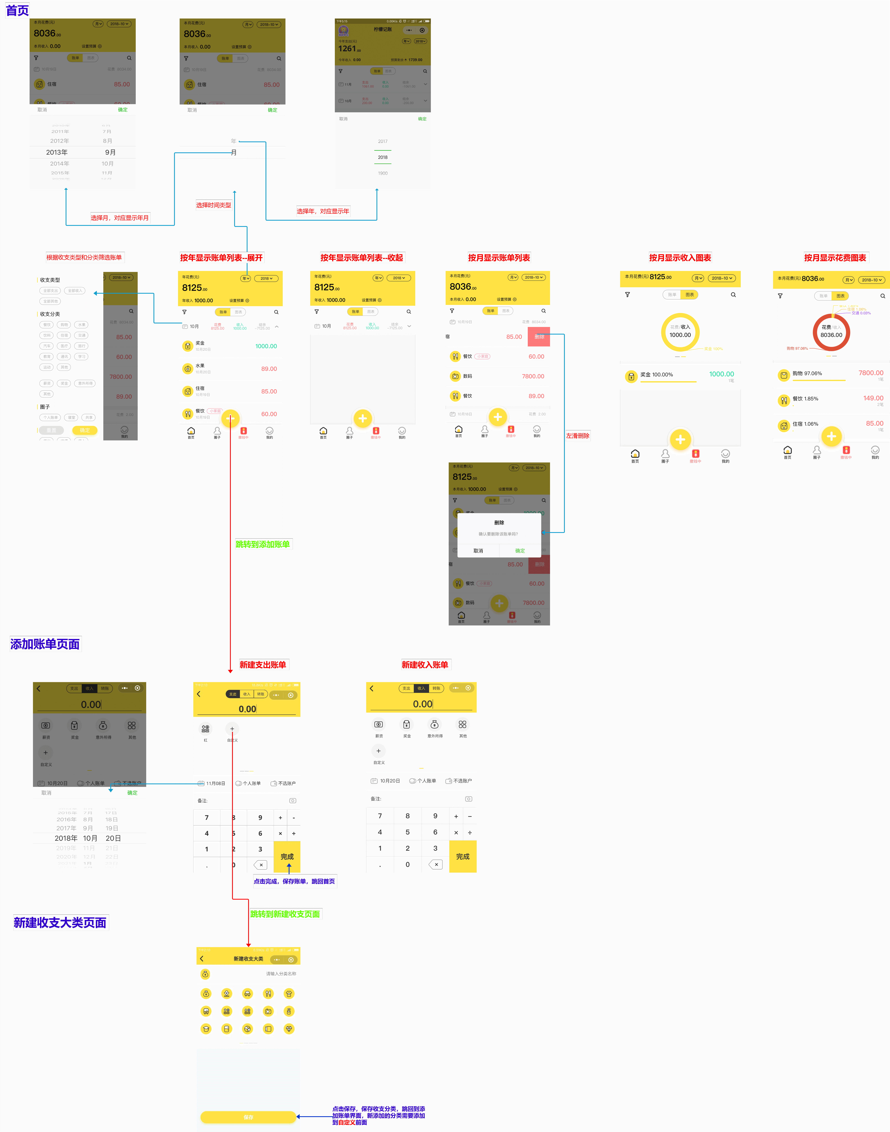
项目结束
根据项目流程图，测试项目(图片太大，详见项目流程图)

Slide 49
谢谢

